Slide 1
Тема магистерской диссертации: «Разработка мобильного приложения для автоматизации деятельности сотрудников физкультурно-оздоровительного комплекса "АкваКУБ"»
ФГБОУ ВО «КубГУ»
Физико-технический факультет
Кафедра теоретической физики и компьютерных технологий
Работу выполнила: Блинова Анастасия Валерьевна
Научный руководитель: Куликова Наталья Николаевна

Slide 2
Актуальность темы:
Данная тема актуальна в связи с тем, что не существует мобильного приложения с необходимыми функциональными требованиями, которое подходит для работы персонала бассейна ФОК «АкваКУБ».
Прикладная ценность данной работы заключается в готовом к использованию мобильном приложении, отвечающем всем требованиям для корректной работы сотрудников ФОК «АкваКУБ».
Практическая значимость работы:
2

Slide 3
Проблема работы:
В связи с большим потоком посетителей и отсутствием автоматизации процесса учета посещаемости, так как ведется бумажная версия журнала посещения, требуются большие временные затраты. Более того, существует риск наличия ошибок из-за человеческого фактора.
Разработка мобильного приложения, для автоматизации деятельность сотрудников ФОК «АкваКУБ», с целью уменьшения рисков прогула тренировки ребенком находясь на территории, а также упрощения процесса контроля посещения со стороны администрации бассейна.
Цель работы:
3

Slide 4
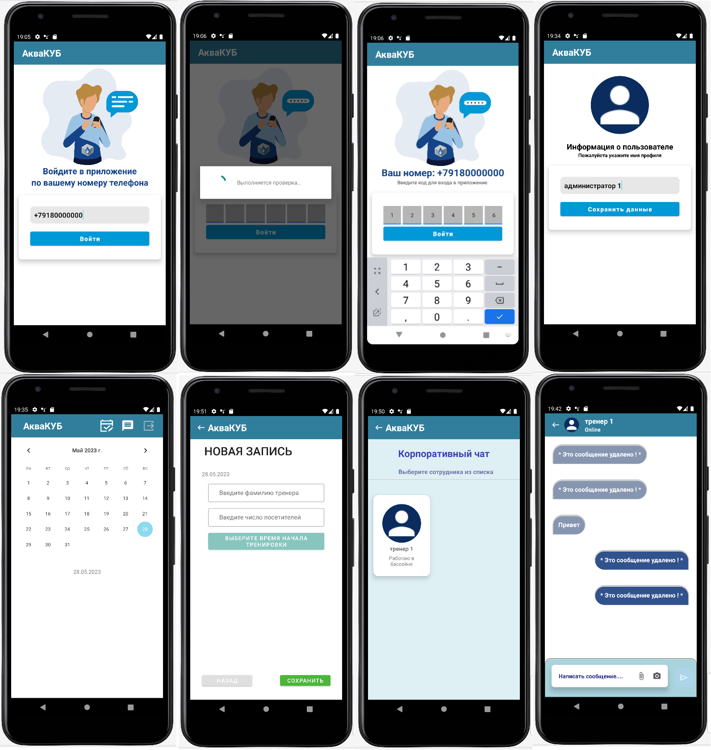
Интерфейс приложения
4

Slide 5
Интерфейс приложения
5

Slide 6



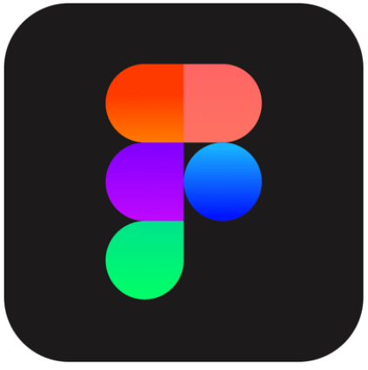



Стек технологий 🛠:
Xml
Kotlin,
Android studio (Activity, Fragment, RecyclerView, Adapter, ViewModel, Coroutines+Flow, Thread)
Figma
6

Slide 7




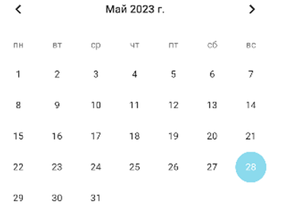



Основные результаты выпускной квалификационной работы:
Разработано векторное изображение, содержащее эмблему организации, для использования его в качестве иконки для мобильного приложения ФОК «АкваКуб».
Разработаны визуальные компоненты для экранов мобильного приложения при помощи графического редактора Figma.
Программно реализовано мобильное приложение на языке программирования Kotlin в среде разработки Android studio и сформирован его установочный, для распространения мобильного приложения между сотрудниками ФОК «АкваКуб».
7

Slide 8
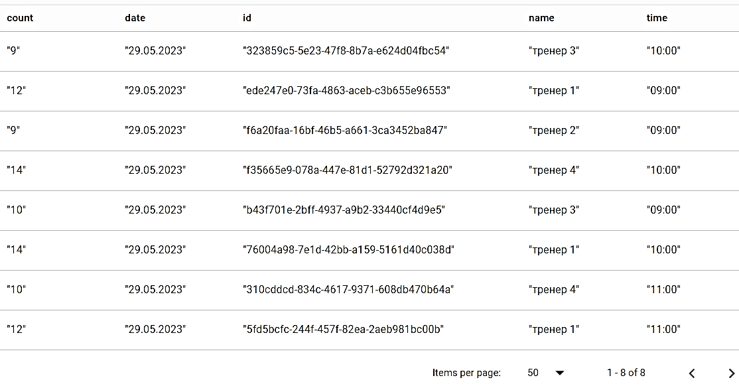
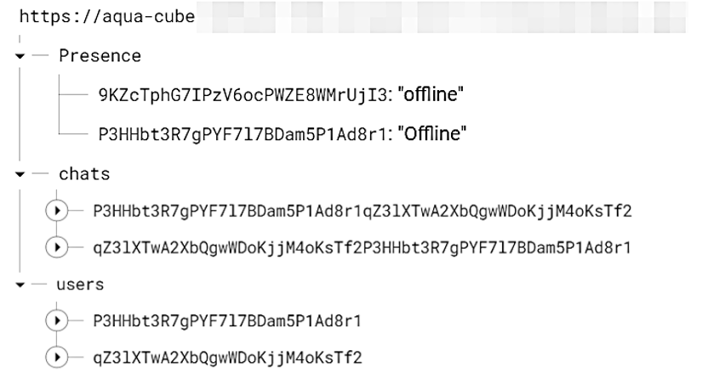
Основные результаты выпускной квалификационной работы:
Проведена разработка и создание базы данных облачного хранилища.
Проведена разработка и создание базы данных реального времени.
Реализована локализация мобильного приложения.
8

Slide 9
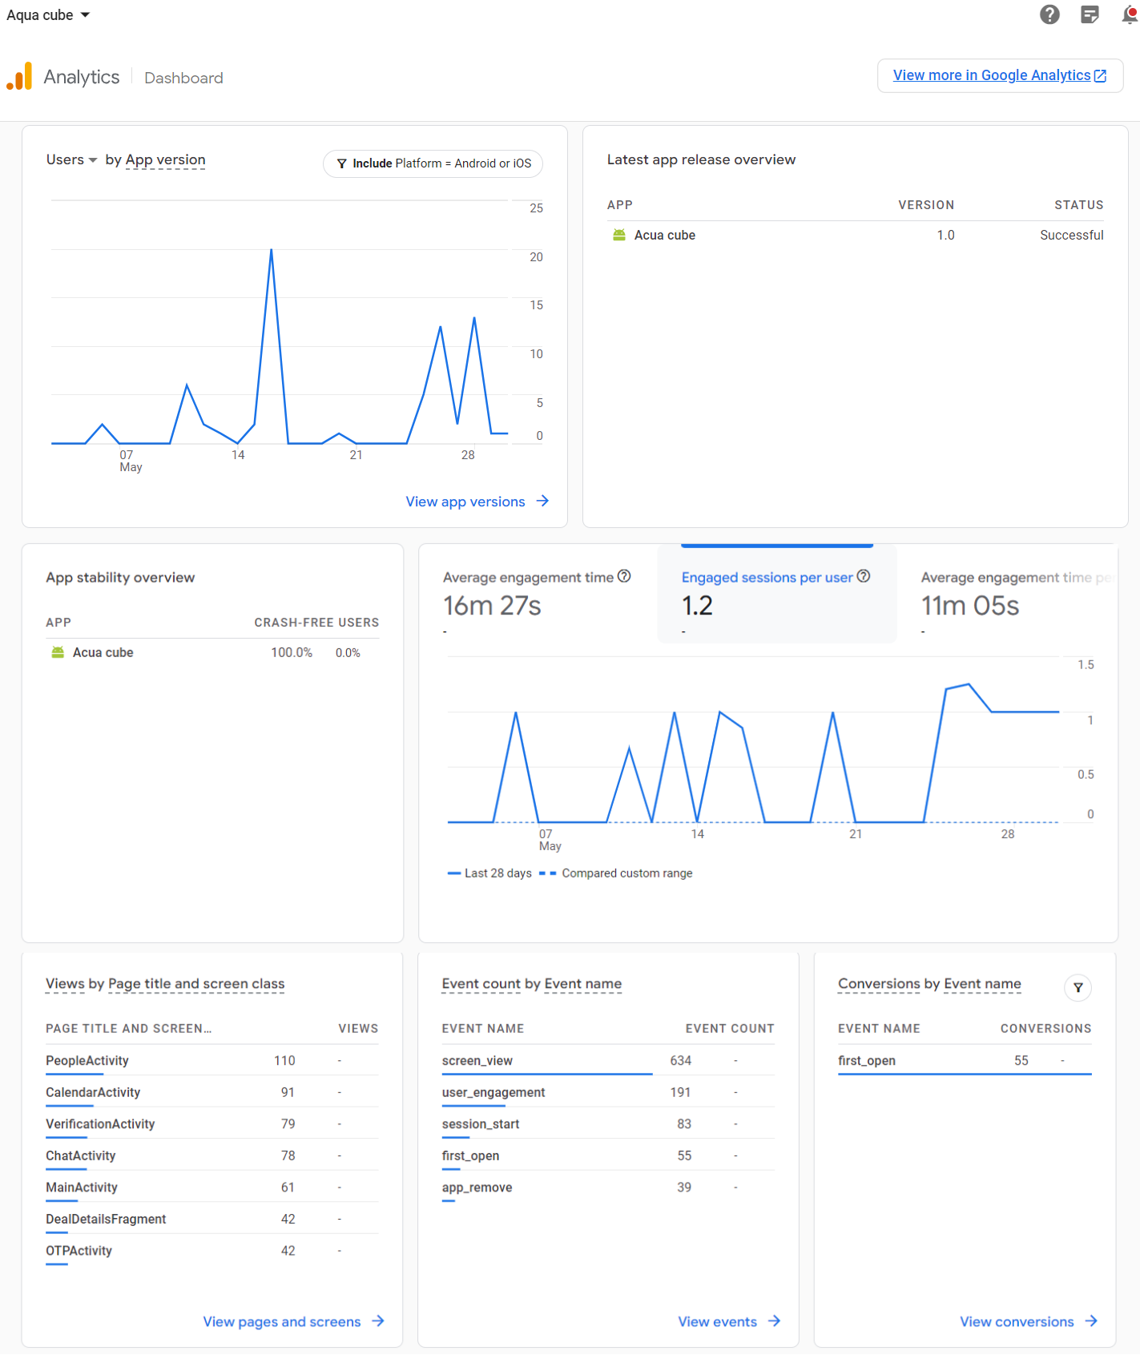
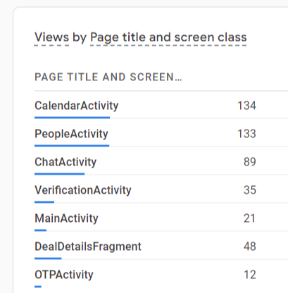
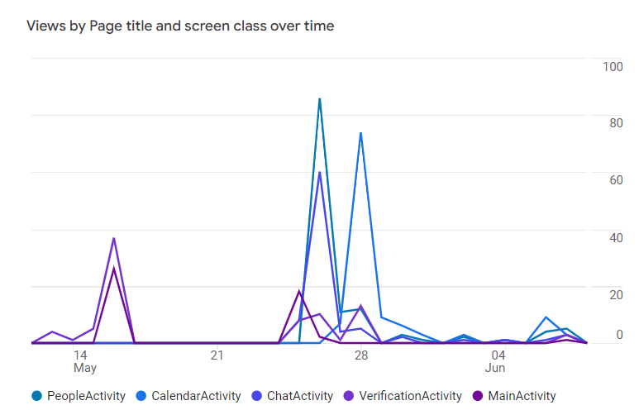
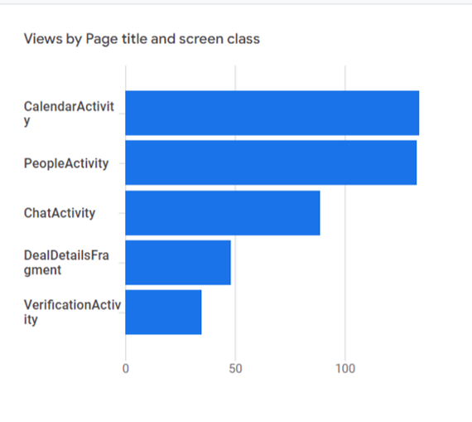
Аналитические данные:
9

Slide 10
Научные публикации:
Противостояние языков программирования Kotlin и Java в разработке мобильных приложений
(Международный научный журнал Актуальные исследования №37(116). Статья доступна в электронной версии журнала по ссылке: https://apni.ru/article/4605-protivostoyanie-yazikov-programmirovaniya-kot)
Безопасность, как наиболее актуальная проблема развития мобильных приложений
(Сборник научных статей XIX Всероссийской научной конференции молодых ученых и студентов https://vk.com/doc181538076_655239489?hash=YVqHyQkl1WjfJ4EbUHEkgBagfvEmzXfJEYiqZBKhOJ4&dl=dz1Zw69l1dv8K59euIzPTIK6dJ9MYvHbWhgABUR7ung)
Способы локализации мобильных приложений для операционной системы Android на языке программирования Kotlin, на примере Qiz-application
(Международный научно-исследовательский журнал. Выпуск 6 (132), 2023. – ISSN 2303-9868 (печатный), ISSN 2227-6017 (электронный), DOI: 10.23670/IRJ.2023.132.92. https://research-journal.org/en/archive/6-132-2023-june/10.23670/IRJ.2023.132.92)
10

Slide 11
Освоенные компетенции:
УК-1 – Способна осуществлять поиск, критический анализ и синтез информации, применять системный подход для решения поставленных задач
УК-6 – Способна управлять своим временем, выстраивать и реализовывать траекторию саморазвития на основе принципов образования в течение всей жизни
УК-7 – Способна поддерживать должный уровень физической подготовленности для обеспечения полноценной социальной и профессиональной деятельности
ОПК-6 – Способна разрабатывать алгоритмы и программы, пригодные для практического применения в области информационных систем и технологий
ОПК-7 – Способна осуществлять выбор платформ и инструментальных программно-аппаратных средств для реализации информационных систем
11

Slide 12
Освоенные компетенции:
ПК-2 – Способность разрабатывать системное и прикладное программное обеспечение (ПО), включая проектирование, отладку, проверку работоспособности и модификацию ПО
ПК-3 – Способность обеспечения эффективной работы баз данных, включая развертывание, сопровождение, оптимизация функционирования баз данных, являющихся частью различных информационных систем
ПК-4 – Способность создания (модификации) и сопровождения информационных систем (ИС), автоматизирующих задачи организационного управления и бизнес-процессы в организациях различных форм собственности с целью повышения эффективности деятельности организаций - пользователей ИС
12

Slide 13





